Slide 1
KULUTTAJALIITTO
Perustietoa ruokahävikistä
^{Juha Beurling}
^{20.4.2018}

Slide 2
Lähteet:
FAO, EU Food, MTT, LUKE, HSY, FUSIONS 2016, ECOPAF-hanke, KURU-hanke, FOODSPILL-hanke

Slide 3
Ruokahävikin globaaleja mittasuhteita
Maailmanlaajuisesti noin kolmannes tuotetusta ruuasta eli 1.3 miljardia tonnia heitetään vuosittain pois.
Arvioiden mukaan tällä määrällä voitaisiin ruokkia jopa kaksi miljardia ihmistä.
Kolmannes maailman viljelyskelpoisesta maasta käytetään sellaisen ruuan tuotantoon, joka lopulta jää käyttämättä.
Euroopan Unionin alueella heitetään noin 88 miljoona tonnia ruokaa pois. Henkeä kohden tämä tarkoittaa 173 kg vuodessa. Tämän hukatun ruuan arvo on noin 143 miljardia euroa.

Slide 4
Globaalisti tuotetusta ruuasta jää vuosittain käyttämättä:
30% viljasta eli 763 miljardia pastapakkausta
20% maitotuotteista ja munista eli 574 miljardia kananmunaa
35% kalasta ja merenelävistä eli miljardi Atlantin lohta
45% hedelmistä ja vihanneksista eli 3,7 biljoonaa omenaa
20% lihasta eli 75 miljoonaa lehmää
20% öljy- ja palkokasveista eli sellainen määrä oliiveja, joka tarvitaan 11 000:n olympiamittaiseen uima-altaaseen mahtuvan oliiviöljyn tuottamiseen
45% juuri- ja mukulakasveista eli 1 miljardia pussillista perunaa

Slide 5
Ruokahävikki Suomessa
Suomalaisen ruokaketjussa tuotetusta ruuasta 10-15% eli noin 450 miljoonaa kiloa menee hukkaan.
Ruokaketjun eri osuudet:
kotitaloudet 120-160 miljoonaa kiloa eli 30%
ravintolat, joukkoruokailu 75-85 miljoonaa kiloa eli 20%
teollisuus 75-105 miljoonaa kiloa eli 20%
kauppa 65-75 miljoonaa kiloa eli 18%
alkutuotanto 50-60 miljoonaa kiloa eli 12%

Slide 6
Mistä suomalaisten hävikki syntyy?
Ruokahävikkiä syntyy kaikkein eniten kotitalouksissa.
Jokainen suomalainen heittää keskimäärin 23 kg syömäkelpoista ruokaa pois.
Tämä on noin kuusi prosenttia kaikesta kuluttajien ostamasta ruoasta.
Tämän määrän on arvioitu tuottavan yhtä paljon hiilidioksidipäästöjä kuin noin 100 000 keskivertohenkilöautoa.
Kotitalouksissa heitetään useimmiten pois leipää, valmisruokia, liha- ja kalatuotteita, tuoreita hedelmiä, vihanneksia, juureksia ja marjoja ja kahvia (ks. seuraava kuva).

Slide 7
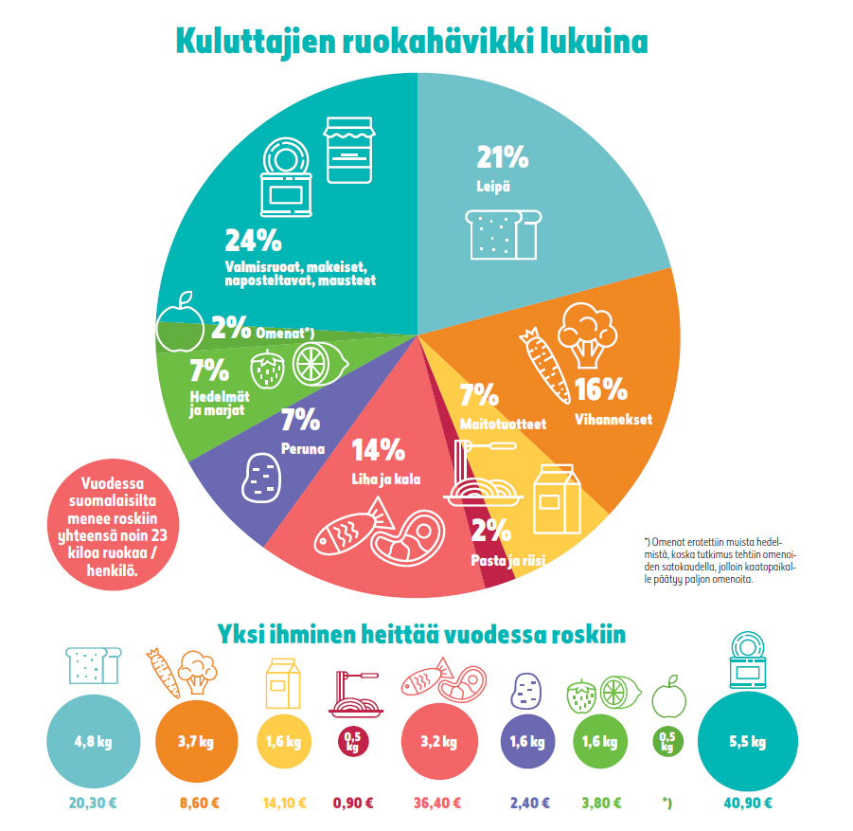

Slide 8
Vinkkejä kuluttajalle ruokahävikin vähentämiseen:
Ota valokuva jääkaappisi sisällöstä ennen lähtöäsi ruokaostoksille. Näin näet kaupassa mitä tuotteita jääkaapissasi jo on, ja vältyt turhilta ostoksilta.
Pidä pää kylmänä kaupassa: Osta vain ne tuotteet, jotka tiedät ehtiväsi käyttää ennen niiden pilaantumista.
Pakkauskoon valinnassa on oleellista se, että kaikki pakkauksessa oleva ruoka tulee käytettyä. Edullinen kilohinta ei merkitse säästöä, jos osa pakkauksesta jää lopulta käyttämättä.
Ota ruokaa lautasellesi nälän, älä tottumuksen mukaan.
Parasta ennen -merkinnällä tarkoitetaan vähimmäissäilyvyysaikaa, johon saakka elintarvike ainakin säilyttää sille tyypilliset ominaisuudet. Viimeinen käyttöpäivä -merkintä sen sijaan on nimensä mukaisesti päivä, jolloin valmistaja on tarkoittanut tuotteen viimeistään käytettäväksi.
Jos ruokaa jäi pieni määrä, hyödynnä se osana seuraavan päivän ateriaa. Jos ruokaa jäi isompi satsi, pakasta se ja käytä myöhemmin.
Kaikkein nopeimmin pilaantuvat tuoretuotteet kannattaa asetella jääkaapissa samalle hyllylle silmiesi korkeudelle, jotta ne eivät unohdu kaapin perukoille.
Muista aistinvarainen arviointi. Katso ja nuuhki. Jos ruoka ei näytä tai tuoksu pilaantuneelta, eikä viimeinen käyttöpäivä ole mennyt, kokeile maistaa pieni pala.

